Slide 1
国連危険物輸送勧告 モデル規則 GHS分類・SDS作成者のための 読み方解説 ～ ここを押さえよう ～

Slide 2
危険物リスト
（改訂21版）

Slide 3
危険物リスト とは 国連危険物輸送 モデル規則 第3.2章に記載されている 輸送上の危険物の一覧表。 冒頭に解説があり、その後約100ページにわたって 一覧表（危険物リスト）が掲載されています。

Slide 4
危険物リスト （一部抜粋）
国連 番号 | 品名及び内容 | クラス 又は 区分 | 副次 危険性 | UN容器 等級 | 特別 規定 | 少量危険物 及び 適用除外量 危険物 |  | 小型容器及びIBCs |  | ポータブルタンク及び バルクコンテナ
 |  |  |  |  |  |  |  | 包装要件 | 特別包装規定 | 要件 | 特別要件
(1) | (2) | (3) | (4) | (5) | (6) | (7a) | (7b) | (8) | (9) | (10) | (11)
- | 3.1.2 | 2.0 | 2.0 | 2.0.1.3 | 3.3 | 3.4 | 3.5 | 4.1.4 | 4.1.4 | 4.2.5/4.3.2 | 4.2.5
1148 | ジアセトンアルコール | 3 |  | II |  | 1L | E2 | P001 IBC02 |  | T4 | TP1
1148 | ジアセトンアルコール | 3 |  | III | 223 | 5L | E1 | P001 IBC03 LP01 |  | T2 | TP1
1170 | エタノール（エチルアルコール）又はエタノール溶液（エチルアルコール溶液） | 3 |  | II | 144 | 1L | E2 | P001 IBC02 |  | T4 | TP1
1230 | メタノール | 3 | 6.1 | II | 279 | 1L | E2 | P001 IBC02 |  | T7 | TP2
1418 | マグネシウム粉末又はマグネシウム合金粉末 | 4.3 | 4.2 | III | 223 | 0 | E1 | P410 IBC08 | B4 | T1 | TP33
1474 | 硝酸マグネシウム | 5.1 |  | III | 332 | 5kg | E1 | P002 IBC08 LP02 | B3 | T1 BK1 BK2 BK3 | TP33
1694 | シアン化ブロモベンジル、液体 | 6.1 |  | I | 138 | 0 | E0 | P001 |  | T14 | TP2 TP13
3082 | 環境有害物質、液体、 他に品名が明示されていないもの | 9 |  | III | 274 331 335 375 | 5L | E1 | P001 IBC03 LP01 | PP1 | T4 | TP1 TP29

Slide 5
危険物リスト：項目タイトルの意味（１）
国連 番号 | 品名及び内容 | クラス 又は 区分 | 副次 危険性 | UN容器 等級 | 特別 規定 | 少量危険物 及び 適用除外量 危険物 |  | 小型容器及びIBCs |  | ポータブルタンク及び バルクコンテナ
 |  |  |  |  |  |  |  | 包装要件 | 特別包装規定 | 要件 | 特別要件
(1) | (2) | (3) | (4) | (5) | (6) | (7a) | (7b) | (8) | (9) | (10) | (11)
- | 3.1.2 | 2.0 | 2.0 | 2.0.1.3 | 3.3 | 3.4 | 3.5 | 4.1.4 | 4.1.4 | 4.2.5/4.3.2 | 4.2.5
1148 | ジアセトンアルコール | 3 |  | II |  | 1L | E2 | P001 IBC02 |  | T4 | TP1
1148 | ジアセトンアルコール | 3 |  | III | 223 | 5L | E1 | P001 IBC03 LP01 |  | T2 | TP1
1170 | エタノール（エチルアルコール）又はエタノール溶液（エチルアルコール溶液） | 3 |  | II | 144 | 1L | E2 | P001 IBC02 |  | T4 | TP1
1230 | メタノール | 3 | 6.1 | II | 279 | 1L | E2 | P001 IBC02 |  | T7 | TP2
1418 | マグネシウム粉末又はマグネシウム合金粉末 | 4.3 | 4.2 | III | 223 | 0 | E1 | P410 IBC08 | B4 | T1 | TP33
1474 | 硝酸マグネシウム | 5.1 |  | III | 332 | 5kg | E1 | P002 IBC08 LP02 | B3 | T1 BK1 BK2 BK3 | TP33
1694 | シアン化ブロモベンジル、液体 | 6.1 |  | I | 138 | 0 | E0 | P001 |  | T14 | TP2 TP13
3082 | 環境有害物質、液体、 他に品名が明示されていないもの | 9 |  | III | 274 331 335 375 | 5L | E1 | P001 IBC03 LP01 | PP1 | T4 | TP1 TP29
モデル規則で説明している章番号／項番号
輸送の容器や条件。
GHS分類やSDS 第14項を考える上では参照する必要はない。
SDS 14項に記載するのはこの部分

Slide 6
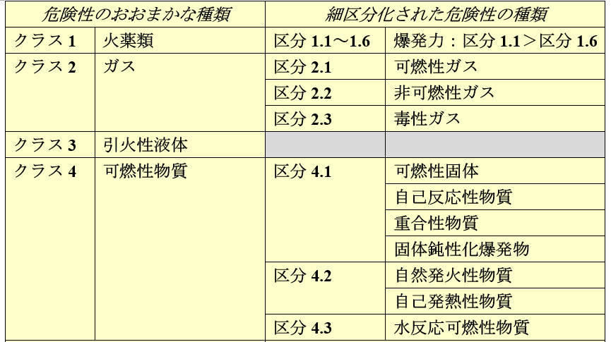
危険物リスト：項目タイトルの意味（２）
国連 番号 | 品名及び内容 | クラス 又は 区分 | 副次 危険性 | UN容器 等級 | 特別 規定 | 少量危険物 及び 適用除外量 危険物 |  | 小型容器及びIBCs |  | ポータブルタンク及び バルクコンテナ
 |  |  |  |  |  |  |  | 包装要件 | 特別包装規定 | 要件 | 特別要件
(1) | (2) | (3) | (4) | (5) | (6) | (7a) | (7b) | (8) | (9) | (10) | (11)
- | 3.1.2 | 2.0 | 2.0 | 2.0.1.3 | 3.3 | 3.4 | 3.5 | 4.1.4 | 4.1.4 | 4.2.5/4.3.2 | 4.2.5
1148 | ジアセトンアルコール | 3 |  | II |  | 1L | E2 | P001 IBC02 |  | T4 | TP1
1148 | ジアセトンアルコール | 3 |  | III | 223 | 5L | E1 | P001 IBC03 LP01 |  | T2 | TP1
1170 | エタノール（エチルアルコール）又はエタノール溶液（エチルアルコール溶液） | 3 |  | II | 144 | 1L | E2 | P001 IBC02 |  | T4 | TP1
1230 | メタノール | 3 | 6.1 | II | 279 | 1L | E2 | P001 IBC02 |  | T7 | TP2
1418 | マグネシウム粉末又はマグネシウム合金粉末 | 4.3 | 4.2 | III | 223 | 0 | E1 | P410 IBC08 | B4 | T1 | TP33
1474 | 硝酸マグネシウム | 5.1 |  | III | 332 | 5kg | E1 | P002 IBC08 LP02 | B3 | T1 BK1 BK2 BK3 | TP33
1694 | シアン化ブロモベンジル、液体 | 6.1 |  | I | 138 | 0 | E0 | P001 |  | T14 | TP2 TP13
3082 | 環境有害物質、液体、 他に品名が明示されていないもの | 9 |  | III | 274 331 335 375 | 5L | E1 | P001 IBC03 LP01 | PP1 | T4 | TP1 TP29
主たる危険性
4桁の数字
危険性の種類を数字で示したもの。国連分類と呼ばれることもある。

Slide 7
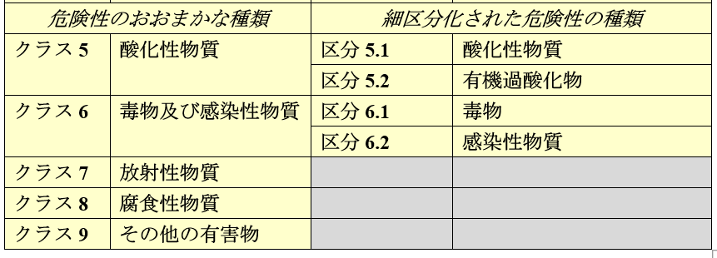
危険物リスト：項目タイトルの意味（２）続き
国連 番号 | 品名及び内容 | クラス 又は 区分 | 副次 危険性 | UN容器 等級 | 特別 規定 | 少量危険物 及び 適用除外量 危険物 |  | 小型容器及びIBCs |  | ポータブルタンク及び バルクコンテナ
 |  |  |  |  |  |  |  | 包装要件 | 特別包装規定 | 要件 | 特別要件
(1) | (2) | (3) | (4) | (5) | (6) | (7a) | (7b) | (8) | (9) | (10) | (11)
- | 3.1.2 | 2.0 | 2.0 | 2.0.1.3 | 3.3 | 3.4 | 3.5 | 4.1.4 | 4.1.4 | 4.2.5/4.3.2 | 4.2.5
1148 | ジアセトンアルコール | 3 |  | II |  | 1L | E2 | P001 IBC02 |  | T4 | TP1
1148 | ジアセトンアルコール | 3 |  | III | 223 | 5L | E1 | P001 IBC03 LP01 |  | T2 | TP1
1170 | エタノール（エチルアルコール）又はエタノール溶液（エチルアルコール溶液） | 3 |  | II | 144 | 1L | E2 | P001 IBC02 |  | T4 | TP1
1230 | メタノール | 3 | 6.1 | II | 279 | 1L | E2 | P001 IBC02 |  | T7 | TP2
1418 | マグネシウム粉末又はマグネシウム合金粉末 | 4.3 | 4.2 | III | 223 | 0 | E1 | P410 IBC08 | B4 | T1 | TP33
1474 | 硝酸マグネシウム | 5.1 |  | III | 332 | 5kg | E1 | P002 IBC08 LP02 | B3 | T1 BK1 BK2 BK3 | TP33
1694 | シアン化ブロモベンジル、液体 | 6.1 |  | I | 138 | 0 | E0 | P001 |  | T14 | TP2 TP13
3082 | 環境有害物質、液体、 他に品名が明示されていないもの | 9 |  | III | 274 331 335 375 | 5L | E1 | P001 IBC03 LP01 | PP1 | T4 | TP1 TP29
主たる危険性
4桁の数字
危険性の種類を数字で示したもの。国連分類と呼ばれることもある。

Slide 8
危険物リスト：項目タイトルの意味（３）
国連 番号 | 品名及び内容 | クラス 又は 区分 | 副次 危険性 | UN容器 等級 | 特別 規定 | 少量危険物 及び 適用除外量 危険物 |  | 小型容器及びIBCs |  | ポータブルタンク及び バルクコンテナ
 |  |  |  |  |  |  |  | 包装要件 | 特別包装規定 | 要件 | 特別要件
(1) | (2) | (3) | (4) | (5) | (6) | (7a) | (7b) | (8) | (9) | (10) | (11)
- | 3.1.2 | 2.0 | 2.0 | 2.0.1.3 | 3.3 | 3.4 | 3.5 | 4.1.4 | 4.1.4 | 4.2.5/4.3.2 | 4.2.5
1148 | ジアセトンアルコール | 3 |  | II |  | 1L | E2 | P001 IBC02 |  | T4 | TP1
1148 | ジアセトンアルコール | 3 |  | III | 223 | 5L | E1 | P001 IBC03 LP01 |  | T2 | TP1
1170 | エタノール（エチルアルコール）又はエタノール溶液（エチルアルコール溶液） | 3 |  | II | 144 | 1L | E2 | P001 IBC02 |  | T4 | TP1
1230 | メタノール | 3 | 6.1 | II | 279 | 1L | E2 | P001 IBC02 |  | T7 | TP2
1418 | マグネシウム粉末又はマグネシウム合金粉末 | 4.3 | 4.2 | III | 223 | 0 | E1 | P410 IBC08 | B4 | T1 | TP33
1474 | 硝酸マグネシウム | 5.1 |  | III | 332 | 5kg | E1 | P002 IBC08 LP02 | B3 | T1 BK1 BK2 BK3 | TP33
1694 | シアン化ブロモベンジル、液体 | 6.1 |  | I | 138 | 0 | E0 | P001 |  | T14 | TP2 TP13
3082 | 環境有害物質、液体、 他に品名が明示されていないもの | 9 |  | III | 274 331 335 375 | 5L | E1 | P001 IBC03 LP01 | PP1 | T4 | TP1 TP29
主たる危険性に対する容器の強度。Ⅰ～Ⅲ。
何も記載されない（空欄）ケースもある。
容器等級Ⅰ：高い危険性を有するもの
容器等級Ⅱ：中程度の危険性を有するもの
容器等級Ⅲ：低い危険性を有するもの
＊副次危険性に対する容器等級は記載されない

Slide 9
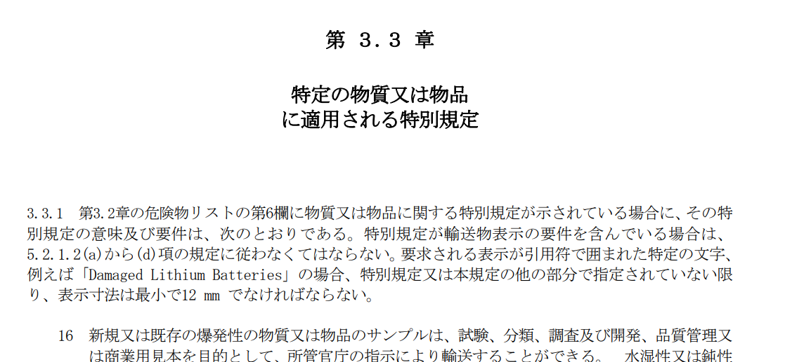
危険物リスト：項目タイトルの意味（４）
国連 番号 | 品名及び内容 | クラス 又は 区分 | 副次 危険性 | UN容器 等級 | 特別 規定 | 少量危険物 及び 適用除外量 危険物 |  | 小型容器及びIBCs |  | ポータブルタンク及び バルクコンテナ
 |  |  |  |  |  |  |  | 包装要件 | 特別包装規定 | 要件 | 特別要件
(1) | (2) | (3) | (4) | (5) | (6) | (7a) | (7b) | (8) | (9) | (10) | (11)
- | 3.1.2 | 2.0 | 2.0 | 2.0.1.3 | 3.3 | 3.4 | 3.5 | 4.1.4 | 4.1.4 | 4.2.5/4.3.2 | 4.2.5
1148 | ジアセトンアルコール | 3 |  | II |  | 1L | E2 | P001 IBC02 |  | T4 | TP1
1148 | ジアセトンアルコール | 3 |  | III | 223 | 5L | E1 | P001 IBC03 LP01 |  | T2 | TP1
1170 | エタノール（エチルアルコール）又はエタノール溶液（エチルアルコール溶液） | 3 |  | II | 144 | 1L | E2 | P001 IBC02 |  | T4 | TP1
1230 | メタノール | 3 | 6.1 | II | 279 | 1L | E2 | P001 IBC02 |  | T7 | TP2
1418 | マグネシウム粉末又はマグネシウム合金粉末 | 4.3 | 4.2 | III | 223 | 0 | E1 | P410 IBC08 | B4 | T1 | TP33
1474 | 硝酸マグネシウム | 5.1 |  | III | 332 | 5kg | E1 | P002 IBC08 LP02 | B3 | T1 BK1 BK2 BK3 | TP33
1694 | シアン化ブロモベンジル、液体 | 6.1 |  | I | 138 | 0 | E0 | P001 |  | T14 | TP2 TP13
3082 | 環境有害物質、液体、 他に品名が明示されていないもの | 9 |  | III | 274 331 335 375 | 5L | E1 | P001 IBC03 LP01 | PP1 | T4 | TP1 TP29
補足的説明を数字で示したもの。
品名だけではわからない条件等がわかる。
番号が示す条件等は、第3.3章に記載されている。

Slide 10
国連番号別解説（UN1148）
国連 番号 | 品名及び内容 | クラス 又は 区分 | 副次 危険性 | UN容器 等級 | 特別 規定 | 少量危険物 及び 適用除外量 危険物 |  | 小型容器及びIBCs |  | ポータブルタンク及び バルクコンテナ
 |  |  |  |  |  |  |  | 包装要件 | 特別包装規定 | 要件 | 特別要件
1148 | ジアセトンアルコール | 3 |  | II |  | 1L | E2 | P001 IBC02 |  | T4 | TP1
1148 | ジアセトンアルコール | 3 |  | III | 223 | 5L | E1 | P001 IBC03 LP01 |  | T2 | TP1
クラス3 → 引火性液体
ジアセトンアルコール（純物質）：容器等級Ⅱ
ジアセトンアルコールを主成分とする混合物：
国連番号と品名は同じでも、引火点で容器等級（ⅡorⅢ）が決まる。
特別規定 223
この品名に該当する物質の化学的又は物理的性状が試験により第3.2章の危険物リストの第3欄に示されたクラスもしくは区分に対する判定基準又は他のいかなるクラスもしくは区分に合致しない場合には、本規則を適用しない。
ジアセトンアルコールを主成分とする混合物で引火点が60℃超の
場合、輸送上の引火性液体に該当しない。
具体的に

Slide 11
国連番号別解説（UN1170）
国連 番号 | 品名及び内容 | クラス 又は 区分 | 副次 危険性 | UN容器 等級 | 特別 規定 | 少量危険物 及び 適用除外量 危険物 |  | 小型容器及びIBCs |  | ポータブルタンク及び バルクコンテナ
 |  |  |  |  |  |  |  | 包装要件 | 特別包装規定 | 要件 | 特別要件
1170 | エタノール（エチルアルコール）又はエタノール溶液（エチルアルコール溶液） | 3 |  | II | 144 | 1L | E2 | P001 IBC02 |  | T4 | TP1
1170 | エタノール（エチルアルコール）又はエタノール溶液（エチルアルコール溶液） | 3 |  | Ⅲ | 144 223 | 5L | E2 | P001 IBC03 LP01 |  | T2 | TP1
クラス3 → 引火性液体
エタノール（純物質）：容器等級Ⅱ
エタノールを主成分とする混合物：引火点で容器等級（ⅡorⅢ）が決まる。
特別規定 144
アルコールの含有率が24容量％以下の水溶液は、本規則を適用しない。
24容量％以下の水溶液は、非危険物として輸送可能。
特別規定 223（前ページ参照）
エタノールを主成分とする混合物で引火点が60℃超の場合、
輸送上の引火性液体に該当しない。
具体的に
具体的に

Slide 12
国連番号別解説（UN1230）
国連 番号 | 品名及び内容 | クラス 又は 区分 | 副次 危険性 | UN容器 等級 | 特別 規定 | 少量危険物 及び 適用除外量 危険物 |  | 小型容器及びIBCs |  | ポータブルタンク及び バルクコンテナ
 |  |  |  |  |  |  |  | 包装要件 | 特別包装規定 | 要件 | 特別要件
1230 | メタノール | 3 | 6.1 | II | 279 | 1L | E2 | P001 IBC02 |  | T7 | TP2
クラス3 → 引火性液体
区分6.1 → 毒物
純物質／メタノールを主成分とする混合物：どちらも容器等級Ⅱに限定。
特別規定 279
本物質は、本規則に規定されている分類判定基準の厳格な適用によるものではなく、人の経験に基づき分類又は容器等級が割当てられている。
メタノールは、摂取により失明等の有害性があるため、経験的に
毒物として扱われてきた経緯が残存している。
現在の毒物判定の基準では毒物には該当しない。
具体的に

Slide 13
国連番号別解説（UN1418）
国連 番号 | 品名及び内容 | クラス 又は 区分 | 副次 危険性 | UN容器 等級 | 特別 規定 | 少量危険物 及び 適用除外量 危険物 |  | 小型容器及びIBCs |  | ポータブルタンク及び バルクコンテナ
 |  |  |  |  |  |  |  | 包装要件 | 特別包装規定 | 要件 | 特別要件
1418 | マグネシウム粉末又はマグネシウム合金粉末 | 4.3 | 4.2 | I |  | 0 | E0 | P403
1418 | マグネシウム粉末又はマグネシウム合金粉末 | 4.3 | 4.2 | II |  | 0 | E2 | P410 IBC05 | B2 | T3 | TP33
1418 | マグネシウム粉末又はマグネシウム合金粉末 | 4.3 | 4.2 | III | 223 | 0 | E1 | P410 IBC08 | B4 | T1 | TP33
区分4.3 → 水反応可燃性物質
区分4.2 → 自然発火性物質
純物質／マグネシウム（合金）粉末を主成分とする混合物：
指定された試験の結果で容器等級（Ⅰor Ⅱ or Ⅲ）が決まる。
特別規定 223
この品名に該当する物質の化学的又は物理的性状が試験により第3.2章の危険物リストの第3欄に示されたクラスもしくは区分に対する判定基準又は他のいかなるクラスもしくは区分に合致しない場合には、本規則を適用しない。
危険性は粒子径に左右される。試験を実施し、水反応可燃性や自然
発火性、他の危険性が確認されなければ、非危険物として輸送可能。
具体的に

Slide 14
国連番号別解説（UN1474）
国連 番号 | 品名及び内容 | クラス 又は 区分 | 副次 危険性 | UN容器 等級 | 特別 規定 | 少量危険物 及び 適用除外量 危険物 |  | 小型容器及びIBCs |  | ポータブルタンク及び バルクコンテナ
 |  |  |  |  |  |  |  | 包装要件 | 特別包装規定 | 要件 | 特別要件
1474 | 硝酸マグネシウム | 5.1 |  | III | 332 | 5kg | E1 | P002 IBC08 LP02 | B3 | T1 BK1 BK2 BK3 | TP33
区分5.1 → 酸化性物質
純物質／硝酸マグネシウムを主成分とする混合物：どちらも容器等級Ⅲに限定。
特別規定 332
六水塩マグネシウムは、本規則を適用しない。
硝酸マグネシウム六水和物は、非危険物として輸送可能。
具体的に

Slide 15
国連番号別解説（UN1694）
国連 番号 | 品名及び内容 | クラス 又は 区分 | 副次 危険性 | UN容器 等級 | 特別 規定 | 少量危険物 及び 適用除外量 危険物 |  | 小型容器及びIBCs |  | ポータブルタンク及び バルクコンテナ
 |  |  |  |  |  |  |  | 包装要件 | 特別包装規定 | 要件 | 特別要件
1694 | シアン化ブロモベンジル、液体 | 6.1 |  | I | 138 | 0 | E0 | P001 |  | T14 | TP2 TP13
区分6.1 → 毒物
純物質／シアン化ブロモベンジルを主成分とする液体混合物
：どちらも容器等級Ⅰに限定。
混合物で固体状になったものは、国連番号1694では輸送できない。
特別規定 138
パラシアン化ブロモベンジルは、本規則を適用しない。
パラシアン化ブロモベンジルは、非危険物として輸送可能。
具体的に

Slide 16
国連番号別解説（UN3082）
国連 番号 | 品名及び内容 | クラス 又は 区分 | 副次 危険性 | UN容器 等級 | 特別 規定 | 少量危険物 及び 適用除外量 危険物 |  | 小型容器及びIBCs |  | ポータブルタンク及び バルクコンテナ
 |  |  |  |  |  |  |  | 包装要件 | 特別包装規定 | 要件 | 特別要件
3082 | 環境有害物質、液体、 他に品名が明示されていないもの | 9 |  | III | 274 331 335 375 | 5L | E1 | P001 IBC03 LP01 | PP1 | T4 | TP1 TP29
クラス9 → その他の有害性物質
クラス1～8の危険有害性がなく、環境有害性のみをもつ液体製品。
物質の種類は無関係。
固体ならば国連番号3082は該当しない。（国連番号3077を割り当てる）
純物質／混合物：どちらも容器等級Ⅲに限定。
＊特別規定については、輸送条件の規定なので、ここでは割愛。

Slide 17
SDS 第14項との関連性
（例）
国連 番号 | 品名及び内容 | クラス 又は 区分 | 副次 危険性 | UN容器 等級 | 特別 規定 | 少量危険物 及び 適用除外量 危険物 |  | 小型容器及びIBCs |  | ポータブルタンク及び バルクコンテナ
 |  |  |  |  |  |  |  | 包装要件 | 特別包装規定 | 要件 | 特別要件
1230 | メタノール | 3 | 6.1 | Ⅱ | 279 | 1L | E2 | P001 IBC02 |  | T7 | TP2
この情報をSDS 14項で伝達する
SDS 第14項の書き方の一例
14項ー輸送上の注意
国連番号：1230
品名 ：メタノール
国連分類：3 (6.1)
容器等級：Ⅱ
・・・以下省略

Slide 18
危険性の優先順位
（改訂21版）
～ GHS分類への応用 ～

Slide 19
危険性の優先順位（１）
モデル規則 第21版 p55

Slide 20
危険性の優先順位（１）
モデル規則 第21版 p55
GHS分類への応用
硝酸バリウム
国連番号1446
区分5.1
容器等級Ⅱ
・硝酸塩は火薬類に該当することもあるが、クラス1ではないので、GHSにおける爆発物に該当しない。
・区分4.1ではないので、GHSにおける自己反応性物質に該当しない。
・区分4.2ではないので、GHSにおける自然発火性固体に該当しない。
優先順位の高いクラスや区分ではない＝それらの危険性をもたない

Slide 21
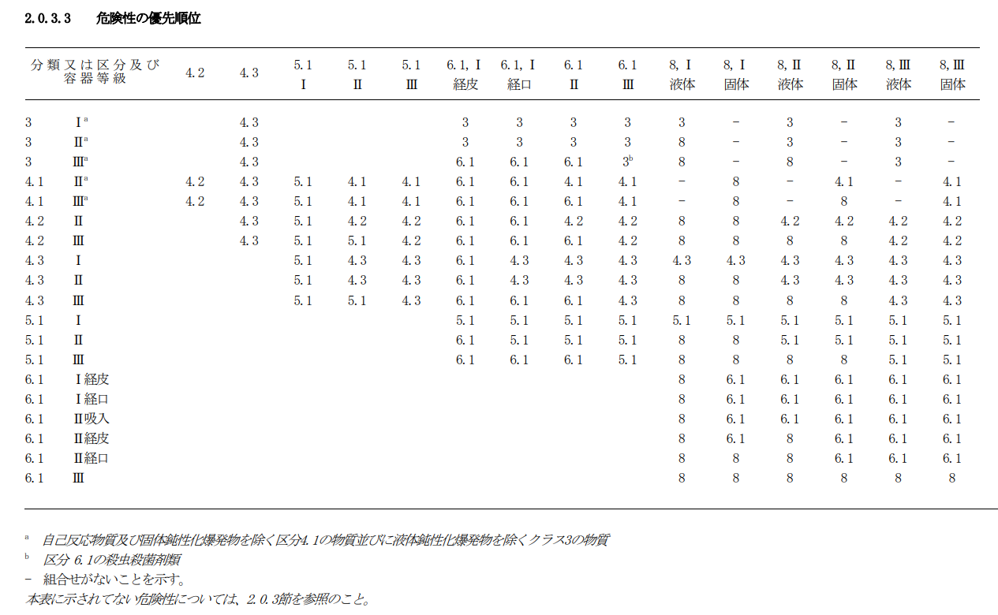
危険性の優先順位（２）
モデル規則 第21版 p56
＊2つの危険性を同時にもつ場合の考え方。
どちらを主危険性にするか決まっている

Slide 22
危険性の優先順位（２）
モデル規則 第21版 p56
GHS分類への応用
下記の条件で輸送されてきた液体製品A
国連番号3094
品名（その他の腐食性液体、水反応性のもの）
クラス8（副次危険性 区分4.3）
容器等級Ⅱ ＊副次危険の容器等級不明なので判定したい
①
クラス8 、容器等級Ⅱ、液体
と
区分4.3、容器等級Ⅰ～Ⅲ
が交差する部分を見る。

Slide 23
危険性の優先順位（２）
モデル規則 第21版 p56
GHS分類への応用
下記の条件で輸送されてきた液体製品A
国連番号3094
品名（その他の腐食性液体、水反応性のもの）
クラス8（副次危険性 区分4.3）
容器等級Ⅱ ＊副次危険の容器等級不明なので判定したい
①
クラス8 、容器等級Ⅱ、液体
と
区分4.3、容器等級Ⅰ～Ⅲ
が交差する部分を見る。
②
主危険性がクラス8になるのは、
区分4.3 容器等級Ⅲの場合のみ
＊区分4.3 容器等級ⅠかⅡならば
区分4.3が主たる危険性
クラス8が副次危険性になってしまう

Slide 24
危険性の優先順位（２）
モデル規則 第21版 p56
GHS分類への応用
下記の条件で輸送されてきた液体製品A
国連番号3094
品名（その他の腐食性液体、水反応性のもの）
クラス8（副次危険性 区分4.3）
容器等級Ⅱ ＊副次危険の容器等級不明なので判定したい
①
クラス8 、容器等級Ⅱ、液体
と
区分4.3、容器等級Ⅰ～Ⅲ
が交差する部分を見る。
②
主危険性がクラス8になるのは、
区分4.3 容器等級Ⅲの場合のみ
③
液体製品Aは、
GHSの水反応可燃性物質：区分3と分類できる。
この表を使って副次危険性の容器等級を読み取り、GHS分類できるケースがある。

Slide 25
最後に
国連分類の判定は、試験結果に基づきます。
国連番号の付与は、荷主の責任です。
稀ですが
受け取った化学品の国連番号が明らかに間違っていることがあります。
危険物なのに、非危険物として輸送されてきたケースもあります。
GHS分類者、SDS作成者は、製品の特性や化学構造等も考慮し、
危険有害性を見極めましょう。
「 今まで事故が起こっていない ＝ 安全な製品 」とは限りません。

